Slide 1












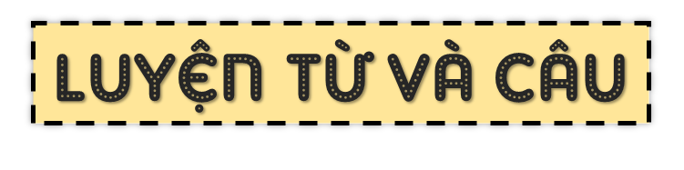






Thiết kế: Hương Thảo - 0972115126

Slide 2



2

Slide 3


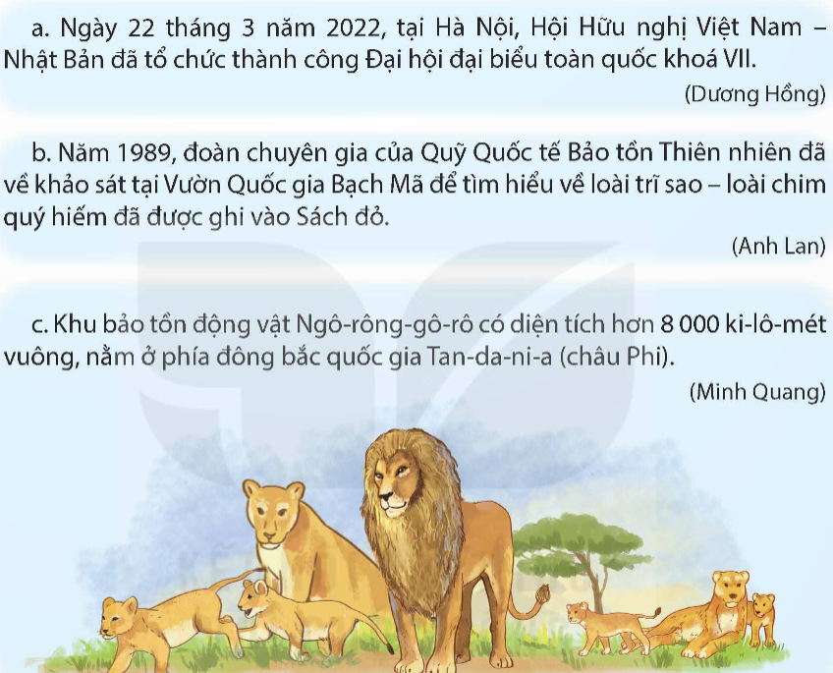
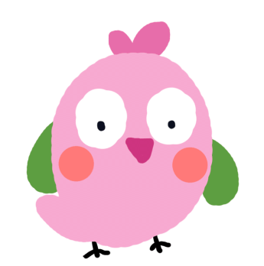

1
Những câu nào dưới đây sử dụng dấu gạch ngang? Nêu công dụng của dấu gạch ngang trong mỗi câu tìm được.

Slide 4
Hoàn thành Phiếu học tập
Câu văn | Công dụng của dấu gạch ngang

Slide 5
Câu văn | Công dụng của dấu gạch ngang
Câu a | Dấu gạch ngang trong câu này được dùng để nối các từ liên danh. (Hội nghị Việt Nam- Nhật Bản)
Câu b | Dấu gạch trong câu này được dùng để đánh dấu phần chú thích(loài chim quý hiếm đã được ghi vào sách đỏ)
Câu c | Không phải dấu gạch ngang mà là dấu gạch nối

Slide 6


